Slide 1

TRƯỜNG TIỂU HỌC ……
CHÀO MỪNG QUÝ THẦY CÔ
VỀ DỰ GIỜ THĂM LỚP
Hoạt động trải nghiệm
BÀI 22: HĐCD: CẢNH ĐẸP QUÊ HƯƠNG

Slide 2
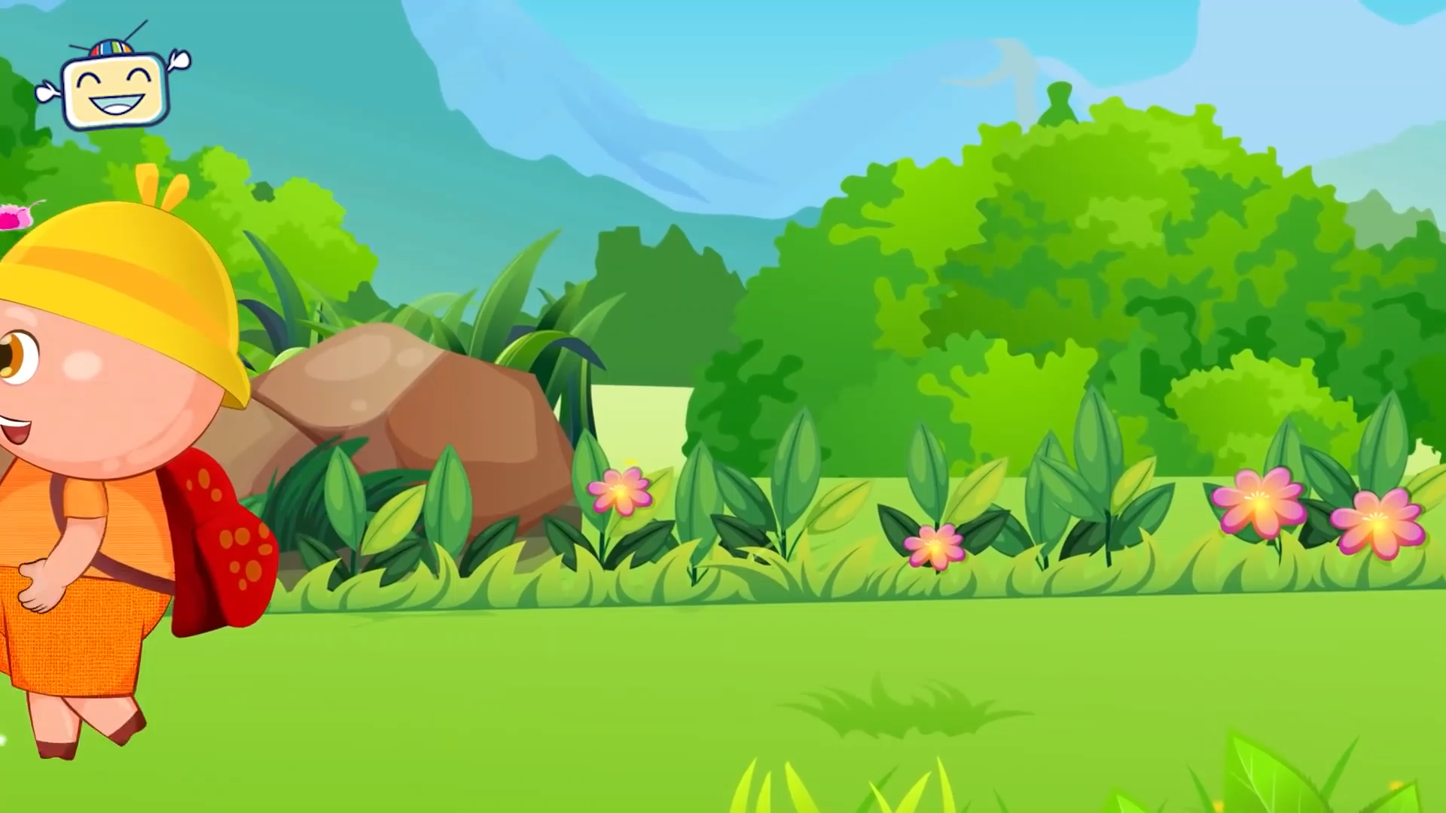

Slide 3
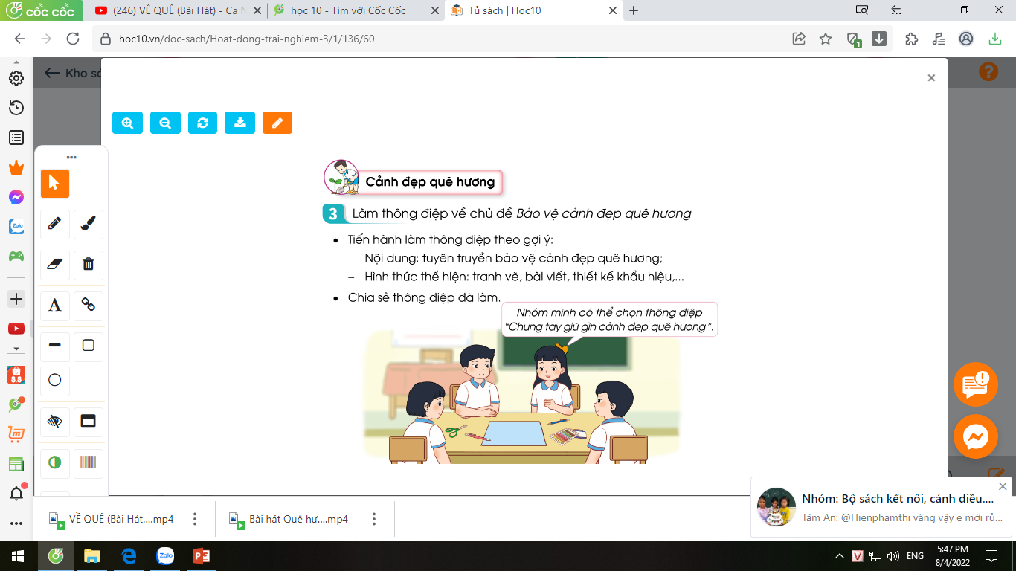
Thứ……ngày…..tháng…..năm…….
HOẠT ĐỘNG TRẢI NGHIỆM
Bài 22: CẢNH ĐẸP QUÊ HƯƠNG
1. Làm thông điệp về chủ đề Bảo vệ cảnh đẹp quê hương.
Học sinh nhóm 4 tiến hành làm thông điệp theo gợi ý:
- Nội dung: tuyên truyền bảo vệ cảnh đẹp quê hương.
- Hình thức thể hiện: tranh vẽ, bài viết, thiết kế khẩu hiệu,...
Chia sẻ thông điệp đã làm.

Slide 4
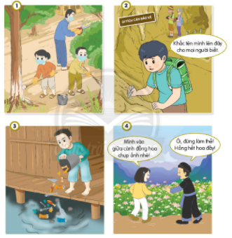
Thứ……ngày…..tháng…..năm…….
HOẠT ĐỘNG TRẢI NGHIỆM
Bài 22: CẢNH ĐẸP QUÊ HƯƠNG
1. Làm thông điệp về chủ đề Bảo vệ cảnh đẹp quê hương.

Slide 5


Thứ……ngày…..tháng…..năm…….
HOẠT ĐỘNG TRẢI NGHIỆM
Bài 22: CẢNH ĐẸP QUÊ HƯƠNG
1. Làm thông điệp về chủ đề Bảo vệ cảnh đẹp quê hương.

Slide 6
Thứ……ngày…..tháng…..năm…….
HOẠT ĐỘNG TRẢI NGHIỆM
Bài 22: CẢNH ĐẸP QUÊ HƯƠNG
1. Làm thông điệp về chủ đề Bảo vệ cảnh đẹp quê hương.
Nước ta có biết rất nhiều danh lam thắng cảnh, di tích văn hóa lịch sử vô giá. Những cảnh đẹp đó đều là món quà thiên nhiên ban tặng cho dân tộc Việt Nam và đều chứa đựng những giá trị đặc trưng to lớn của đất nước. Vì thế, để bảo vệ, giữ gìn và phát triển những cảnh đẹp của quê hương mình, chúng ta phải tích cực tham gia các hoạt động tuyên truyền về giá trị, bảo tồn và quảng bá những danh lam thắng cảnh của quê hương đất nước đến người dân trong nước và bạn bè quốc tế. Bên cạnh đó, chúng ta cũng sẽ cố gắng tuyên truyền đến mọi người ý thức giữ gìn, bảo tồn những danh lam thắng cảnh mà mình đang có, cũng như bảo vệ môi trường cảnh quan và chống xâm hại của bàn tay con người. Như vậy, những cảnh đẹp của quê hương, đất nước mới có thể tiếp tục được bảo vệ, giữ gìn và phát triển hơn nữa trong tương lai.

Slide 7
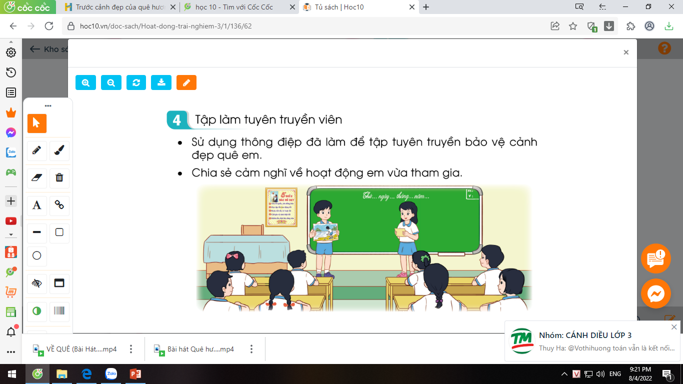
Thứ……ngày…..tháng…..năm…….
HOẠT ĐỘNG TRẢI NGHIỆM
Bài 22: CẢNH ĐẸP QUÊ HƯƠNG
2. Tập làm tuyên truyền viên.
Sử dụng thông điệp để tập làm tuyên truyền bảo vệ cảnh đẹp quê em.
Chia sẻ cảm nghĩ về hoạt động em vừa tham gia.

Slide 8

XIN CHÂN THÀNH CẢM ƠN
QUÝ THẦY CÔ GIÁO VÀ CÁC EM

